Slide 1

به نام خدا
پژوهش های روایی
Narrative Research

Slide 2
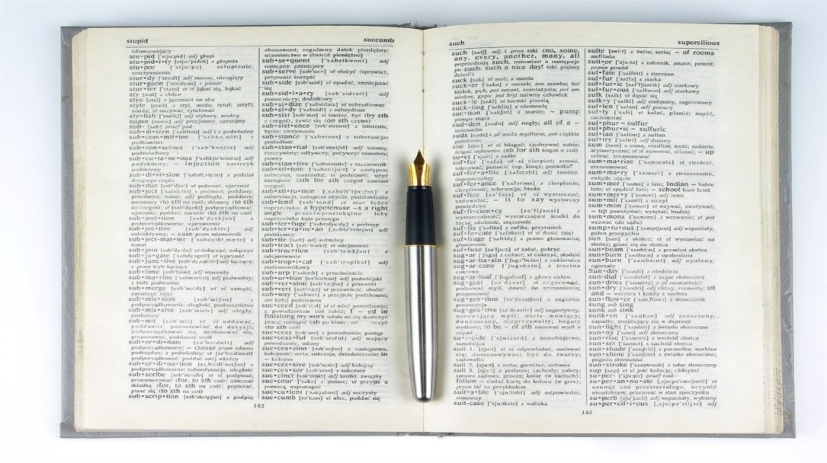
پژوهش روایتی:
کرسول(2012) معتقد است اصطلاح روایی از فعل « روایت کردن » یا « بیان کردن (مانند داستان) با جزئیات » می آید.
پژوهش روایتی یک راهبرد پژوهشی است که پژوهشگر به کمک آن زندگی افراد را مطالعه می کند و از یک یا چند نفر می خواهد که داستانهای زندگی خود را بیان کنند. سپس، این اطلاعات توسط پژوهشگر به صورت روایت زمانی بازگویی یا بازسازی می شوند. در پایان روایت مورد نظر، پژوهشگر دیدگاههای زندگی شرکت کننده را با دیدگاههای زندگی خود در قالب روایت جمعی (مشترک) تلفیق می کند(کلاندینین و کنلی، 2000).

Slide 3

ویژگیها و اجزای روایت ها :
از ویژگی های ممتاز روایت که از آن روشهای اثباتی و تلقی بیرونی از نظم و سوژه ی مطالعه جدا می سازد، طبقه بندی و تحلیل از درون واقعیت است.
وجه مشخص روایت ها سازماندهی خطی رویدادهاست. مبنای روایت ها اتصال پی در پی و ظاهر شدن داستان در آن هاست. به بیان دیگر روایت ها دارای یک آغاز، مجموعه ای از کنش های مداخله کننده و به دنبال آن پایانی هستند که منوط به کنشهای قبلی حادث شده است. روایت ها محصور کننده و انعکاس دهنده ی اهمیت روش شناختی و تاریخی ترتیب زمانی کنش به شمار می آیند. " هر لحظه ی تاریخی هم نتیجه ی فرایند قبلی است و هم شاخصی به سوی جهت مسیر آینده ی آن است"(تامپسون، 1978).

Slide 4
انواع طرح های روایی چیست؟
زندگی نامه شخصی زندگی نامه نوشتن زندگی نامه گزارشات شخصی روایات فردی مصاحبه های روایی | مدارک شخصی مدارک شرح حال روایات زندگی نامه و حوادث زندگی شرح حال شفاهی سرگذشت قومی زندگی نامه قومی | قوم نگاری شخصی قوم شناسی قوم نگار های فرد محور خاطره های همگانی مدارک آمریکای لاتین خاطرات لهستانی

Slide 5

ابزارهای گردآوری داده ها:
یادداشتهای میدانی از تجربه های مشترک
دفترچه یادداشت های روزانه
مصاحبه ها
داستان گویی
نامه نگاری
نوشته های خودزیست نگارانه و زیست نگارانه
منابع دیگر داده های روایی

Slide 6

ویژگی های کلیدی طرح های روایی چیست؟
هفت ویژگی اصلی برای پژوهش روایی :
تجربیات فردی
گاه شماری تجربیات
جمع آوری روایات فردی
بیان دوباره روایت
کدگذاری مضامین
موقعیت یا شرایط
همکاری با شرکت کنندگان( کرسول، 2012).

Slide 7
نمودار مراحل اجرای پژوهش روایی
پژوهش روایی
شناسایی پدیده برای کشفی که به مسئله آموزشی توجه میکند
انتخاب قاطعانه فرد از کسی که میتوانید در مورد پدیده یاد بگیرید
جمع آوری روایت از آن فرد
بیان دوباره یا بازگویی داستان فرد
همکاری با شرکت کننده- بیان کننده داستان
نوشتن داستانی در مورد تجربیات شرکت کننده
تأیید صحت گزارش

Slide 8

تحلیل ساختاری روایت ها:
وان دایک استفاده از چهار قاعده ی کلان تقلیلی زیر را پیشنهاد می کند:
1) قاعده ی حذف/ انتخاب: یعنی حذف همه ی گزاره هایی در متن که برای تفسیر گزاره های دیگر گفتمان مهم نیستند و بر حقایق دلالت ندارند.
2) حذف شدید: که در صورت قوی تری از قاعده قبلی است. در این حالت جزییاتی که به لحاظ مکانی مهم هستند اما در سطح کلان تر فاقد اهمیت اند حذف می شوند.
3) تعمیم: گزاره های غیر مرتبط حذف نمی شوند، بلکه با ساختن گزاره ای که به لحاظ مفهومی کلی تر است، آن را از جزئیات معنا شناختی جملات مربوط منتزع می کنیم.
4) ساختن: در این حالت با جانشین ساختن گزاره ها در یک توالی مشترک، آن ها را با یکدیگر در نظر می گیریم. در حقیقت گزاره هایی را می سازیم که بر حقیقت کل دلالت دارند.
5) قاعده صفر: در این حالت گزاره ها تغییر نمی یابد و مستقیما در سطح کلان پذیرفته می شوند( ذکایی، 1387).

Slide 9

نقد و ارزیابی روش شناختی:
مصاحبه های روایتی علیرغم اهمیتی که در بازسازی تجارب راوی و فهم مشترک از آنها دارد و شناخت عمیق ساختار دنیای تجربه شده­ی او فراهم می سازد، محدودیت و انتقاداتی را نیز همراه دارد. در سطح روش شناختی تخطی منظم از انتظارات نقشی هم درمورد راوی و هم مصاحبه کننده و نیز رعایت نشدن انتظارات مربوط به وضعیت روایت در زندگی روزمره از جمله ملاحظات جدی وارد شده بر این روش است( فلیک، 1997).

Slide 10
واقعه نگاری در آموزش:
ثبت داستانی یک شیوه یادداشت برداری ساده و سریع برای نشان دادن فرایند پیشرفت و توانمندی های علمی و اجتماعی دانش آموز است. برای بدست آوردن اطلاعات مرتبط، معلم باید خطوط راهنمایی را برای ثبت داده ها مشخص نماید.
هر واقعه نگاري داراي دو بخش توصيف عيني رويداد و تفسير آن است . بنابراين، در بخش توصيف، آن‌چه واقعاً رخ داده است، نوشته شده و سپس، آن رويداد تفسير مي‌گردد. در بخش تفسير، به دلايل احتمالي و راه‌ حل ها يا نتايج مثبت و منفي آن نيز اشاره مي‌شود.

Slide 11

فهرست منابع:
آسابرگر، آرتور. ( 1380 ). روايت در فرهنگ عاميانه، رسانه و زندگي روزمره. ترجمة محمدرضا ليراوي. تهران : سروش.
برنتز،يوهانس ويلم.( 1382 ). نظرية ادب ي.ترجمة فرزان سجود ي. تهرا ن:آهنگ ديگر.
ريكور، پل. ( 1384 ). زمان و حكايت، پيكر بندي زمان در حكايت داستاني. ترجمة مهشيد نونهالي. تهران: گام نو.
ذکایی، محمد سعید. (1387). روایت، روایت گری و تحلیل های شرح حال نگارانه. پژوهشنامه علوم انسانس و اجتماعی.
كالر، جاناتان. ( 1382 ). نظرية ادبي. ترجمة فرزانه طاهر ي. چاپ او ل. تهران : نشر مركز.

Slide 12
Dijk, T. (1985) Handbook of discourse analysis, London: Academic.
Clandinin, D,J , & Connely, F. M. (2000). Narrative inquery: Experience and story in qualitative research. San Francisco: Jossey- Bass.
Creswell,j.w(2012). Educational research: planing,conducting and evaluating quantitive and qualitive research . 4th ed. By pearson education.
Fronzosi, R. (1998) Narrative analysis or why( and how) sociologists should be interested in narrative, Annual Review of Sociology, Vol. 24: 517- 554.
Griffin, L. (1993) Narrative, event structure analysis and casual interpretation in historical sociology, The American Journal of Sociology, vol. 98: (5): 1094- 1133.
Heise, D. (1989) Modeling event structure, J. Math. Social. 14: 139- 169.
Labov, W. (1972) Language in the inner city, Philadelphia, Univ. of Pa. Press.
Rosenthal, G. and Fischer-Rosenthal, W. (2004) The analysis of narrative biographical interviews, in U. Flik, et al . (eds) A companion to qualitative research, London: Sage.
Thompson, E. (1978) The poverty of theory and other essays, London: Merlin.
Van Dijk, T. (1988) News on discourse, Hillsdale, NJ: Elbaum.
Van

